Slide 1
pfSense
дистрибутив для создания маршрутизатора и межсетевого экрана

Slide 2
Основные возможности:
Маршрутизация
Распределение нагрузки по шлюзам;
DHCP-сервер;
DNS-сервер (+динамический DNS);
Межсетевая трансляция адресов (NAT);
VPN-сервер;
Периметровая защита (Firewall);
Прокси-сервер;
Мониторинг работы сети.

Slide 3
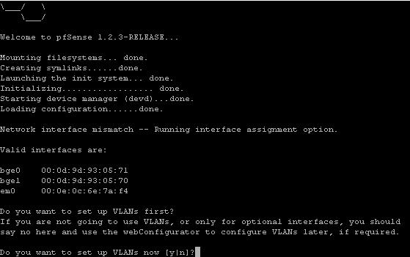
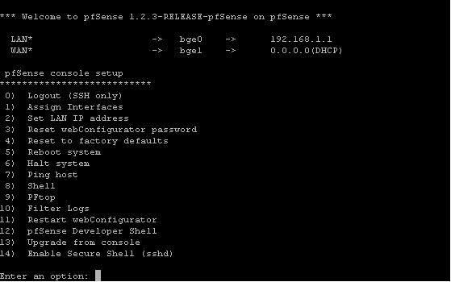
Простой быстрый старт
Начальная настройка требует наличие flash-накопителя, ёмкостью от двух до восьми гигабайт; компьютер, который впоследствии станет сервером и временно подключенная к нему периферия (клавиатура и монитор, которые нужны только для первичной настройки).

Slide 4
Простой быстрый старт
Использование flash-накопителей обусловлено тем, что они более просты в использовании, дёшевы и в случае их поломки могут быть заменены без потерь.
Сам pfSense к тому же не требователен к крупным вычислительным мощностям, если речь идёт о небольшом парке ПК.
Доступ к панели управления осуществляется через web-интерфейс.

Slide 5
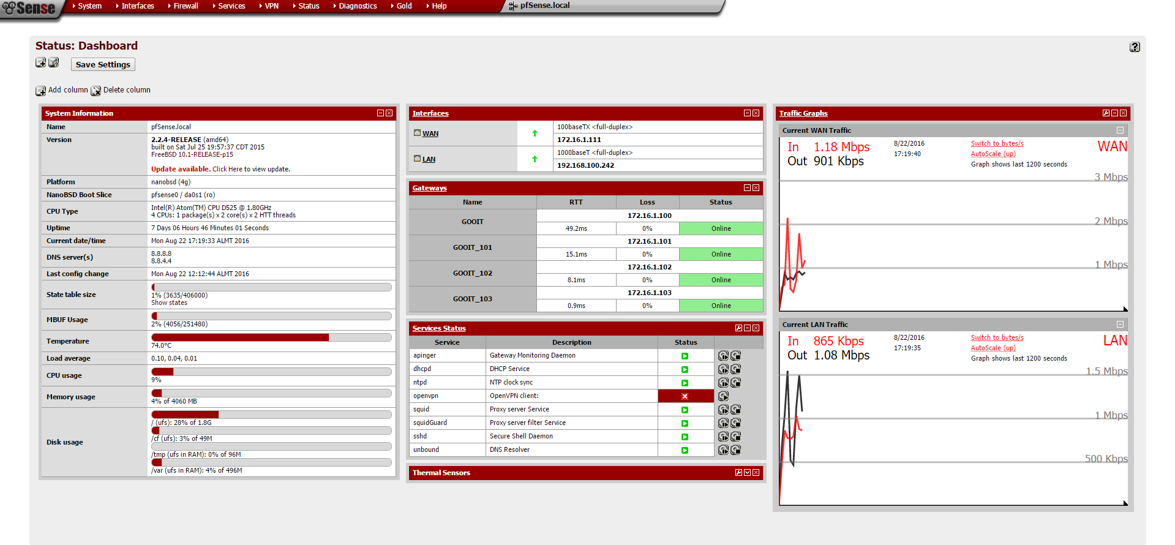
Примерный вид web-интерфейса

Slide 6
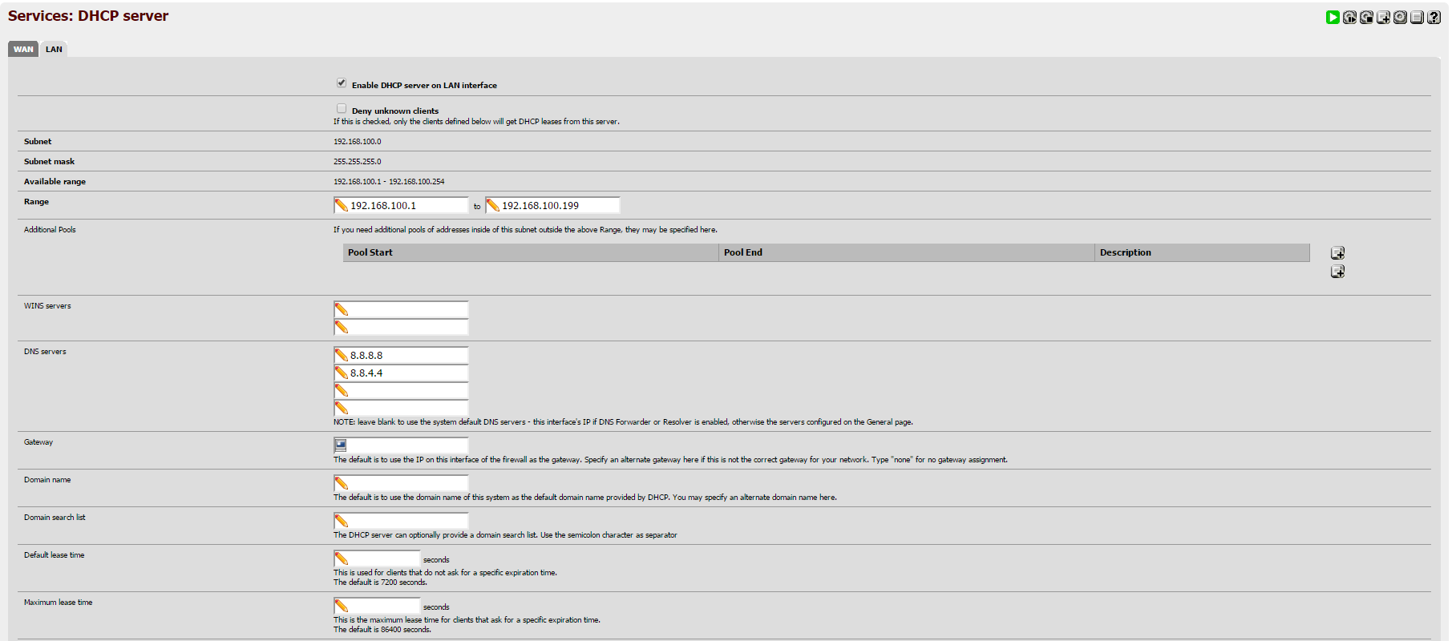
Сервер DHCP
DHCP-сервер имеет весьма гибкую настройку под сети самых разных масштабов: от деления адресов на пулы и таблицы статических адресов до сервиса синхронизации времени и сетевой загрузки.

Slide 7
Распределение нагрузки по шлюзам
Если в организации имеется более одного шлюза доступа в Интернет, есть возможность объединения их в разноуровневые группы. Это свойство позволяет снизить нагрузку на канал, расширив его логически: пользователь ощутит прирост скорости и отсутствие проседаний скорости.
Простыми словами, два модема со скоростью доступа 10Mb/s становятся одним логическим со скоростью ~20Mb/s.
В случае, если на одном модеме/шлюзе возникнут сбои, то второй продолжит работать, приняв нагрузку с проблемного.

Slide 8
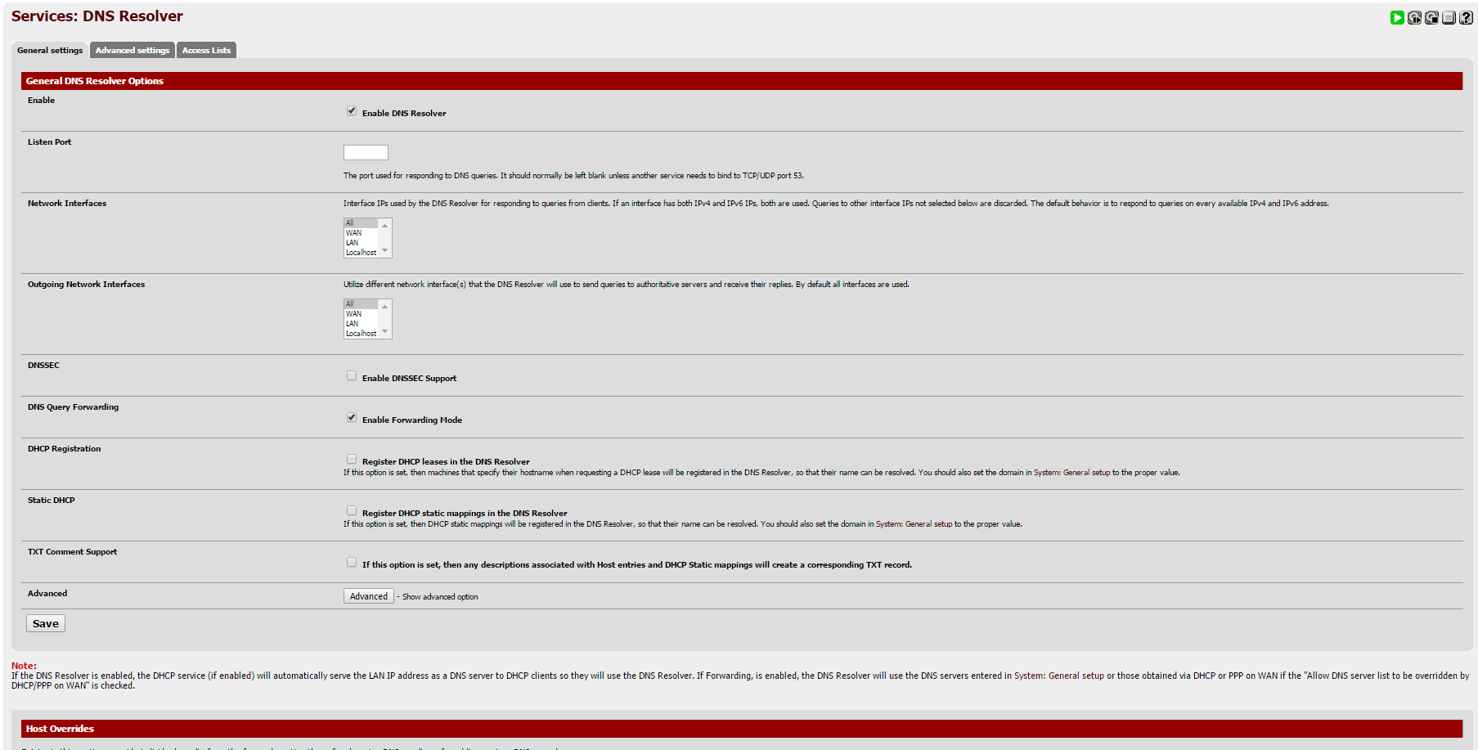
DNS
Одним из главных замечательных свойств pfSense для организаций образования – собственный DNS-сервер с возможностью перенаправления адресов.

Slide 9
DNS resolver
Как известно, использование прокси-сервера очень удобно из-за его гибкой настройки и возможностями ограничения доступа к нежелательному контенту, однако существует и существенный недостаток – некорректная работа с протоколами шифрования (SSL), в то время, когда едва ли не каждый популярный сайт в сети имеет префикс https://...
В этом случае на помощь приходит сервис «разрешения» DNS.
Упрощённо запрос на сервер DNS выглядит так:
Браузер:
kargoo.gov.kz
IP-адрес корневого сервера зоны KZ
IP-адрес GOV.KZ
IP-адрес KARGOO.GOV.KZ

Slide 10
DNS resolver
Резолвер позволяет решить, какие адреса пропускать, а какие перенаправлять на желаемые. Например, так:
Браузер: games.com
Resolver: games.com имеется в списке
Resolver: адресу соответствует имя education.com
Ответ сервера: IP-адрес education.com
Итог: пользователь хотел посетить сайт игр, но был перенаправлен на образовательный ресурс.

Slide 11
DNS resolver
Помимо обычной переадресации с нежелательных ресурсов, можно направлять пользователей на форсированный безопасный поиск таких сервисов, как Google, Yandex или SkyDNS.
SkyDNS
Nigma
Bing
Yahoo
Mail.RU
Rambler
Baidu
Недостаток технологии: отсутствие регулярных выражений и той гибкой настройки, которая присуща обычному прокси-серверу.

Slide 12
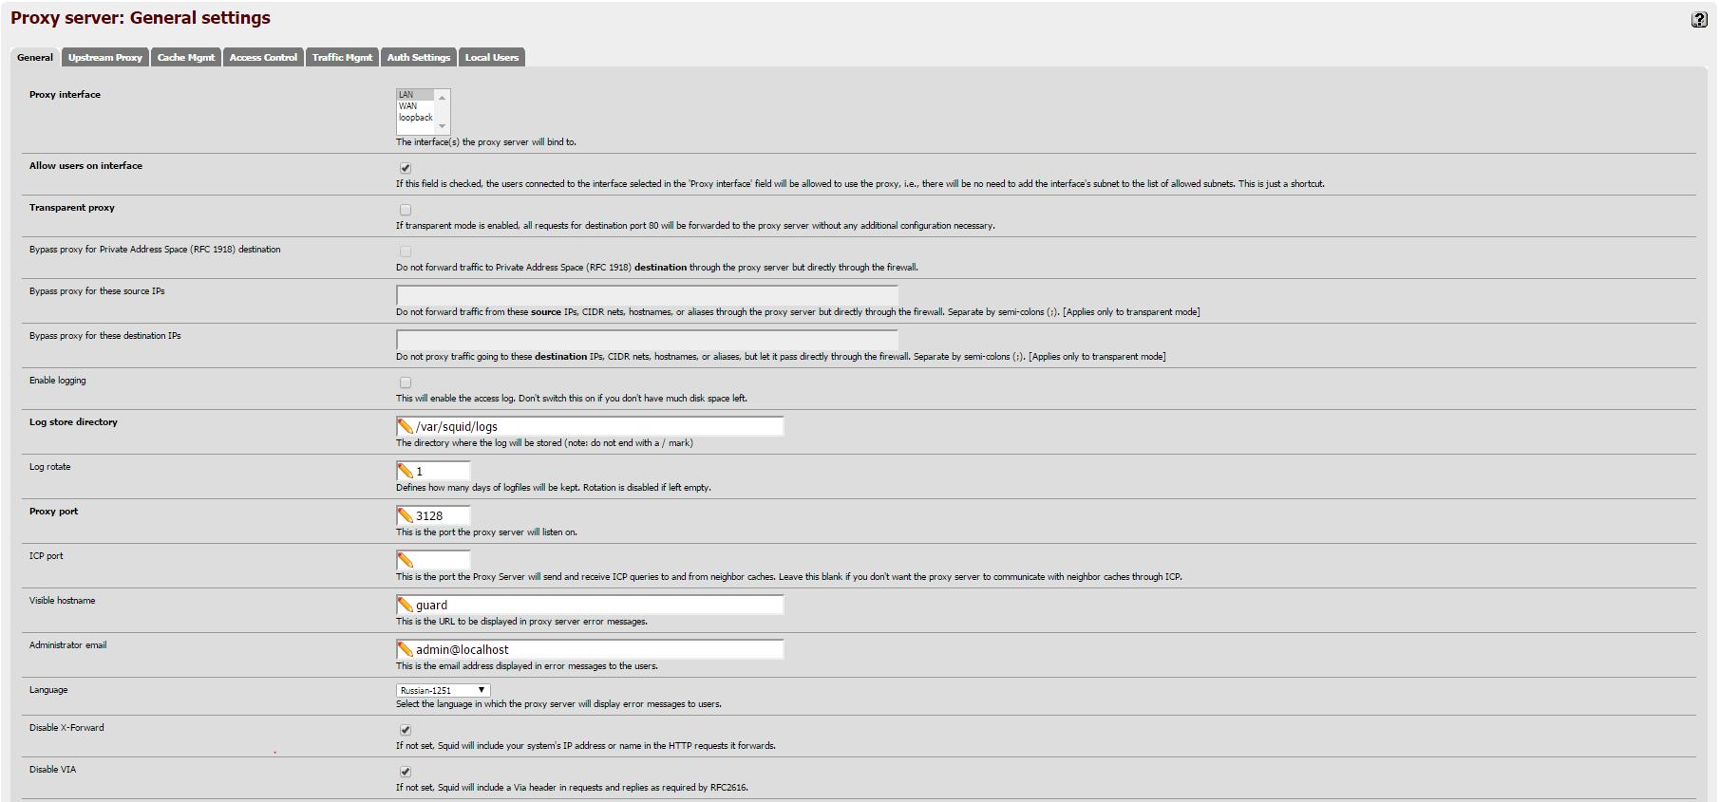
Proxy
Прокси-сервер также доступен для настройки и использования. Если планируется кэширование, то pfSense лучше установить на жёсткий диск.

Slide 13
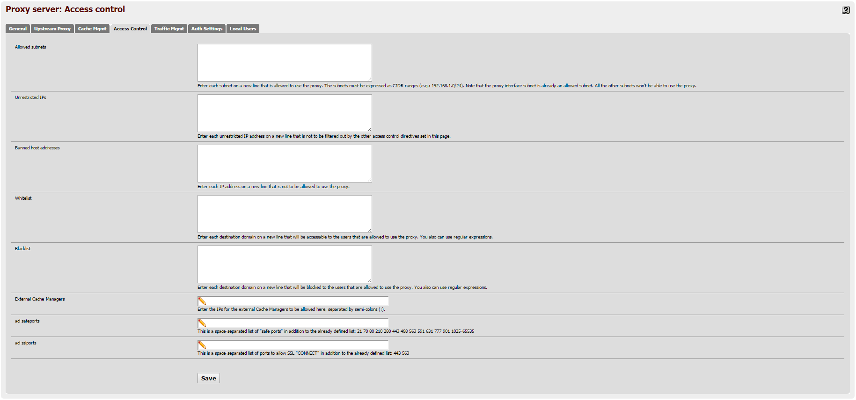
Proxy
Одна из самых положительных сторон прокси-сервера – очень гибкая настройка. Допускается использование и сторонних оболочек, например, SAMS.

Slide 14
Proxy
Самым большим недостатком является невозможность фильтрации трафика и запросов через https:// (CONNECT), т.к. используется шифрование.
Учитывая, что в современной глобальной сети огромное количество сайтов использует SSL для упрощения авторизации и безопасности в целом, этот недостаток зачастую может быть критичным.

Slide 15
Firewall
Для организации защиты сети предусмотрен сервис периметрового файервола (англ. firewall). Правила/ограничения могут формироваться для групп и отдельных адресов, для сетей, и могут работать по расписанию.

Slide 16
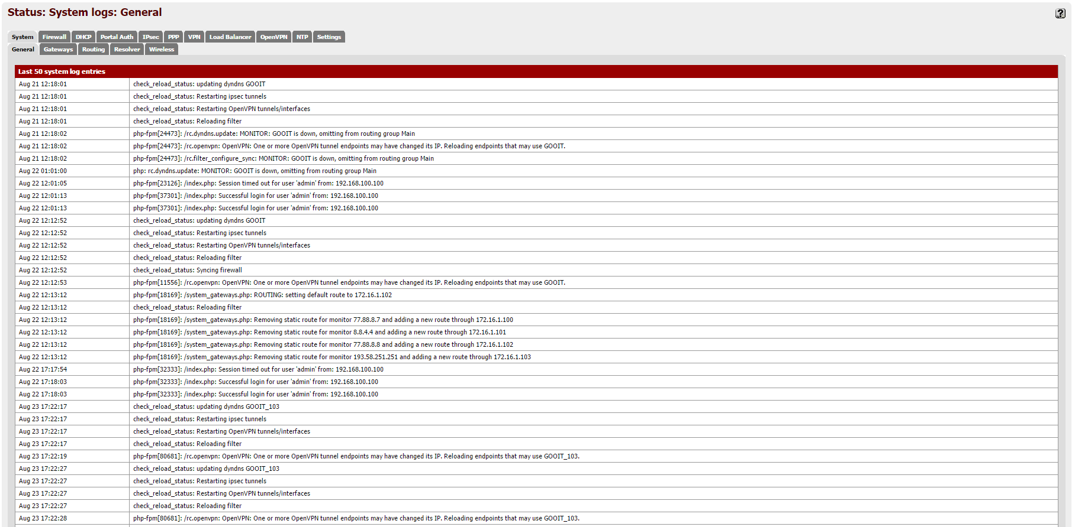
Мониторинг
Для обеспечения полной картины всего происходящего в сети реализованы статус-мониторы и ведение подробного журнала. Доступны как общие логи всего происходящего, так и подробности для каждого сервиса.

Slide 17
Мониторинг
Dashboard – она же главная страница – является набором статус-виджетов, где можно наблюдать текущее состояние нагрузки на сеть и аппаратную часть сервера, работоспособность шлюзов и многое другое (можно добавить или удалить виджеты по желанию).

Slide 18
Завершение
Благодарю за внимание!

